Slide 1








XIN CHÀO CÁC EM!
CHÀO MỪNG CÁC EM ĐẾN VỚI TIẾT HỌC MỚI!

Slide 2
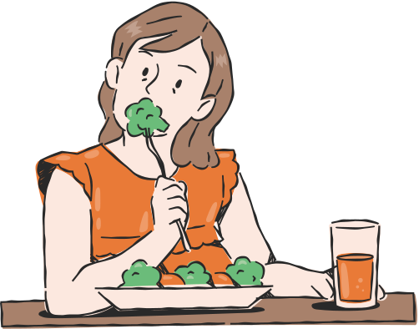
KHỞI ĐỘNG
Trong các bữa ăn hằng ngày, em thường được ăn những món gì? Những món ăn đó được làm từ nguyên liệu nào?

Slide 3


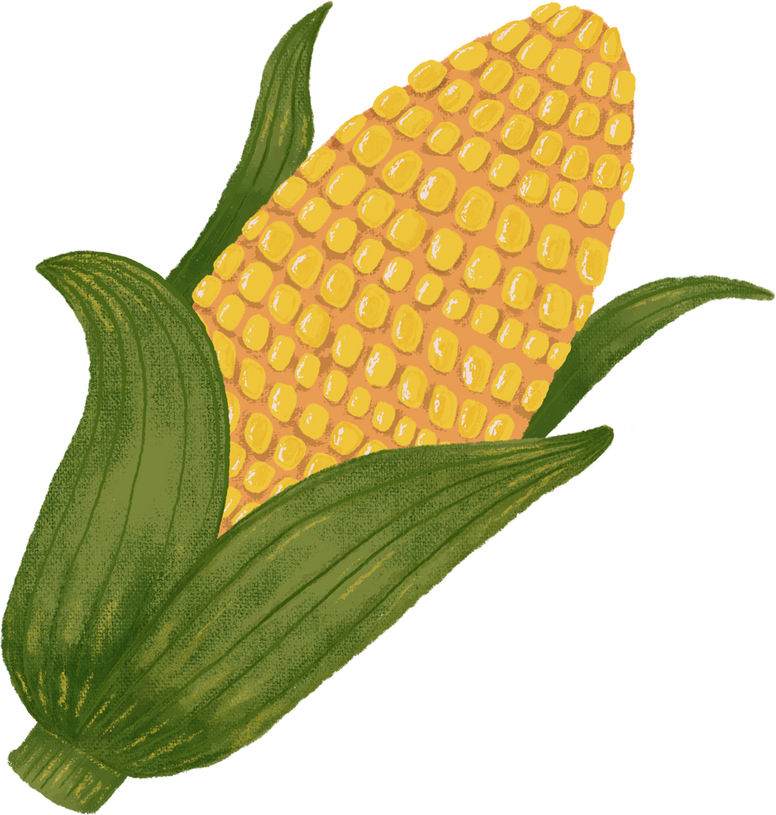

CHỦ ĐỀ 3: CỘNG ĐỒNG ĐỊA PHƯƠNG
BÀI 9. HOẠT ĐỘNG
SẢN XUẤT NÔNG NGHIỆP

Slide 4

I. KHÁM PHÁ
HĐ 1: Một số hoạt động sản xuất nông nghiệp
Hoạt động nhóm
Quan sát các hình ảnh SGK trang 43, 44 và trả lời các câu hỏi:
Kể tên các hoạt động trong hình 1 – 8.
Các hoạt động đó mang lại lợi ích gì?

Slide 5

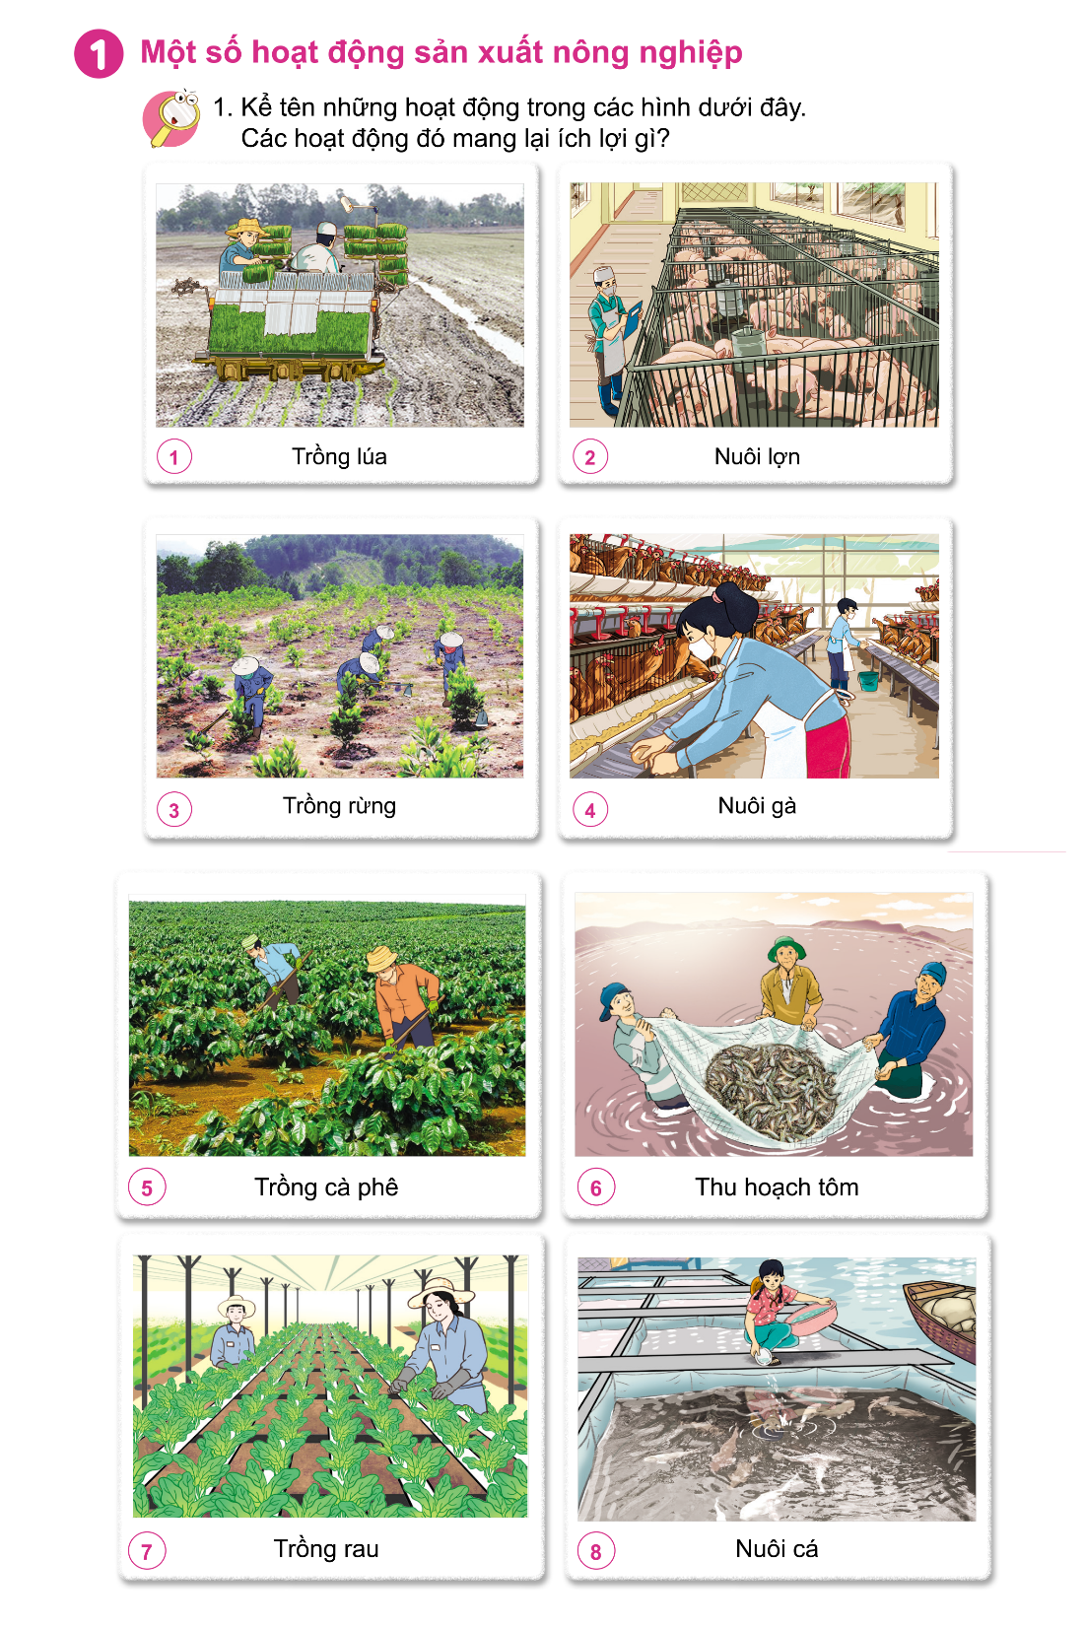

Slide 6
Đem lại cơm gạo, nguồn lương thực
Đem lại thức ăn, giá trị kinh tế

Slide 7
Không khí trong lành, tài nguyên rừng
Đem lại thức ăn, giá trị kinh tế

Slide 8
Đem lại đồ uống,
giá trị về kinh tế
Thức ăn, nguồn lợi thuỷ sản

Slide 9
Đem đến nguồn
thức ăn, rau củ quả
Đem đến nguồn thức ăn, nguồn lợi thuỷ sản

Slide 10
Hãy sắp xếp các hoạt động trong hình vào các nhóm dưới đây:
Trồng trọt
và chăn nuôi
Đánh bắt và
nuôi trồng thuỷ sản
Trồng
và chăm sóc rừng
Trồng lúa
Nuôi lợn
Nuôi gà
Trồng cà phê
Trồng rau
Thu hoạch tôm
Nuôi cá
Trồng rừng

Slide 11

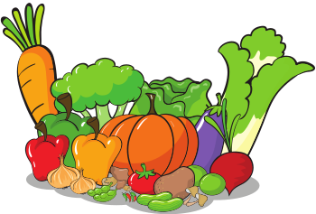
Kể tên và ích lợi của một số hoạt động sản xuất nông nghiệp khác.

Slide 12
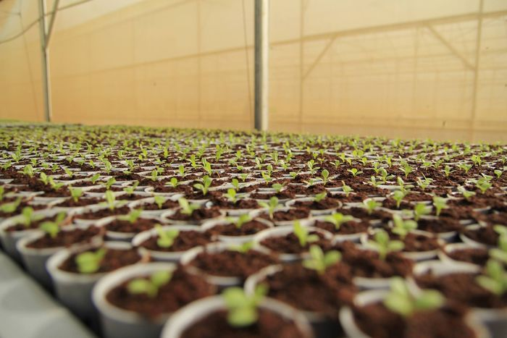
Nông nghiệp công nghệ cao là một nền nông nghiệp ứng dụng hợp lí những công nghệ mới, tiên tiến vào sản xuất.
Mục đích: Nhằm nâng cao hiệu quả, tạo bước đột phá về năng suất, chất lượng nông sản,…

Slide 13











CẢM ƠN CÁC EM ĐÃ CHÚ Ý LẮNG NGHE BÀI GIẢNG!

